Slide 1


건축물 외벽마감재료 기준 설명회
2017. 11.

Slide 2
발표순서
I.
건축물의 마감재료 기준 변천
II.
건축물의 외벽마감재료 기준
III.
건축절차 중 허가권자의 확인 필요 사항
IV.
FAQ
Notes:
발표순서입니다.

Slide 3
I. 건축물의 마감재료 기준 변천
건축물의 내장
(신설 ‘72.12.30)
건축물의
내부 마감재료
(시행 ‘92.6.1)
건축물의 마감재료
(시행 ’10.12.30)
내부 마감재료
- 반자가 없는 경우 지붕재를 대상으로 포함(시행 ‘15.7.7)
외벽 마감재료
- 고층건축물 포함
(시행 ‘12.3.17)
외벽 마감재료
- 필로티 및
외단열재 포함
(시행 ‘16.4.8)
외벽 마감재료
- 6층 건축물 등으로 확대
(시행 ‘15.9.22)
Notes:
그간에 건축법령 상 마감재료 기준이 변해왔던 개략적인 내용입니다.
건축물의 내부마감재료 기준은 ‘72.12.30에 신설되었으므로 많은 분들이 알고 계신 기준입니다.
다만, 근래에 단열재 등 기술개발 등으로 인하여 외벽 마감재료의 화재안전성능의 필요성이 제기됨에 따라,
’10년에 상업지역 내 근생 등 2,000제곱미터 건축물과 공장 인접 건축물을 외벽마감재료 기준 대상으로 하는 것을 시작으로,
’12년에 고층건축물, ’15년에 6층건축물로 대상을 확대하였으며, ’16년에 필로티 천장 및 벽체를 외벽의 범위에 포함하고 사전적 의미의 마감재료 뿐만 아니라 외벽 외측에 설치되는 단열재 또한 기준 적용 대상으로 포함하였습니다.

Slide 4
II. 건축물의 외벽 마감재료 기준
건축법 제52조제2항
대통령령으로 정하는 건축물의 외벽에 사용하는 마감재료는 방화에 지장이 없는 재료로 하여야 한다. 이 경우 마감재료의 기준은 국토교통부령으로 정한다.
건축법 시행령 제61조제2항
법 제52조제2항에서 "대통령령으로 정하는 건축물"이란 다음 각 호의 어느 하나에 해당하는 것을 말한다
1. 상업지역(근린상업지역은 제외한다)의 건축물로서 다음 각 목의 어느 하나에 해당하는 것
가. 제1종 근린생활시설, 제2종 근린생활시설, 문화 및 집회시설, 종교시설, 판매시설, 의료시설, 교육연구시설, 노유자시설, 운동시설 및 위락시설의 용도로 쓰는 건축물로서 그 용도로 쓰는 바닥면적의 합계가 2천제곱미터 이상인 건축물
나. 공장(국토교통부령으로 정하는 화재 위험이 적은 공장은 제외한다)의 용도로 쓰는 건축물로부터 6미터 이내에 위치한 건축물
2. 6층 이상 또는 높이 22미터 이상인 건축물
Notes:
건축물의 외벽 마감재료 기준에 대한 건축법 및 시행령에서 정하고 있는 내용입니다.
시행령 제61조제2항제2호에 따르면 6층이상 또는 높이 22m 이상인 건축물을 적용 대상이라 하고 있는데
간혹 층수에 포함되는 옥탑부분이나 높이에 포함되는 난간 등을 이유로 하여 기준을 적용하지 않을 수 있는지 여쭤보시는 민원분들이 있습니다.
이 기준을 적용할 때는 건축법 시행령 제119조제1항에 따라 산정된 값만을 기준으로 합니다.

Slide 5
II. 건축물의 외벽 마감재료 기준
건축물의 피난ㆍ방화구조 등의 기준에 관한 규칙 제24조 제5항 및 제6항
⑤ 영 제61조제2항에 해당하는 건축물의 외벽[필로티 구조의 외기(外氣)에 면하는 천장 및 벽체를 포함한다]에는 법 제52조제2항 후단에 따라 불연재료 또는 준불연재료를 마감재료(단열재, 도장 등 코팅재료 및 그 밖에 마감재료를 구성하는 모든 재료를 포함한다. 이하 이 항 및 제6항에서 같다)로 사용하여야 한다. 다만, 외벽 마감재료를 구성하는 재료 전체를 하나로 보아 불연재료 또는 준불연재료에 해당하는 경우 마감재료 중 단열재는 난연재료로 사용할 수 있다.
⑥ 제5항에도 불구하고 영 제61조제2항제2호에 해당하는 건축물의 외벽을 국토교통부장관이 정하여 고시하는 화재 확산 방지구조 기준에 적합하게 설치하는 경우에는 난연재료를 마감재료로 사용할 수 있다.
건축물 마감재료의 난연성능 및 화재 확산 방지구조 기준 제7조
수직 화재확산 방지를 위하여 외벽마감재와 외벽마감재 지지구조 사이의 공간을 다음 각 호 중 하나에 해당하는 재료로 매 층마다 최소 높이 400㎜ 이상 밀실하게 채운 것을 말한다.
1. 한국산업표준 KS F 3504(석고 보드 제품)에서 정하는 12.5mm 이상의 방화 석고 보드
2. 한국산업표준 KS L 5509(석고 시멘트판)에서 정하는 석고 시멘트판 6mm 이상인 것 또는
KS L 5114(섬유강화 시멘트판)에서 정하는 6mm 이상의 평형 시멘트판인 것
3. 한국산업표준 KS L 9102(인조 광물섬유 단열재)에서 정하는 미네랄울 보온판 2호 이상인 것
4. 한국산업표준 KS F 2257-8(건축 부재의 내화 시험 방법－수직 비내력 구획 부재의 성능 조건)에 따라
내화성능 시험한 결과 15분의 차염성능 및 이면온도가 120K 이상 상승하지 않는 재료
Notes:
다음은 규칙 및 고시에서 정하고 있는 내용입니다.
’16년 4월부터 필로티와 단열재에 대한 사항이 포함되었습니다.
필로티 천장 하부 및 벽체에 설치하는 마감재료 또한 준불연 이상으로 하여야 하는 것이고
외벽 외측에 설치되는 단열재 또한 준불연재료 이상으로 하여야 합니다.
제24조제5항 단서를 보시면 이러한 내용이 있는데
이 내용은 외벽에 실제 시공할 마감재료를 구성하는 재료, 단열재 등 모든 재료를 하나의 시험체로 하여 준불연 성능시험을 하여 적합한 것으로 판정을 받는 경우에 한한 것입니다.
이 단서의 기준을 적용하려면 준불연재료 성능시험을 하여야 하는 것입니다.
다음은 화재 확산 방지구조에 대하여 정하고 있는데, 제1호부터 제3호의 규정은 재료의 사양기준, 제4호는 성능그 외의 재료로서 이에 적합한 재료로 확인된 것이면 사용이 가능할 것입니다.

Slide 6
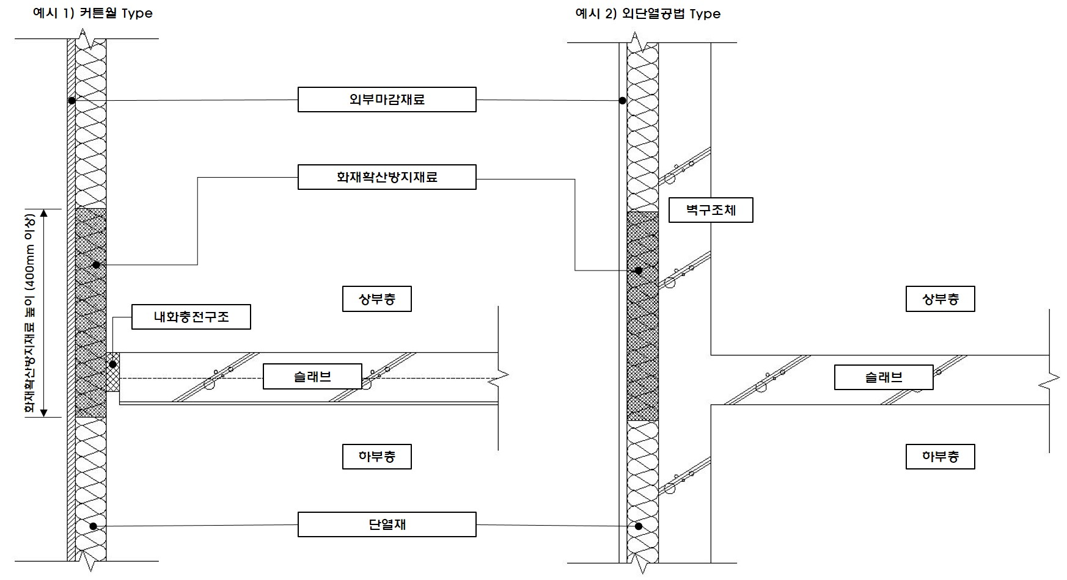
II. 건축물의 외벽 마감재료 기준
화재 확산 방지구조 예시

Slide 7
III. 건축절차 중 허가권자의 확인 필요 사항
건축허가
입면도 : 외부마감재료
착공신고
부분상세도 : 지상층 외벽 단면도
사용승인
시험성적서 등 관련 서류
복합자재품질관리서(해당하는 경우에 한함)

Slide 8
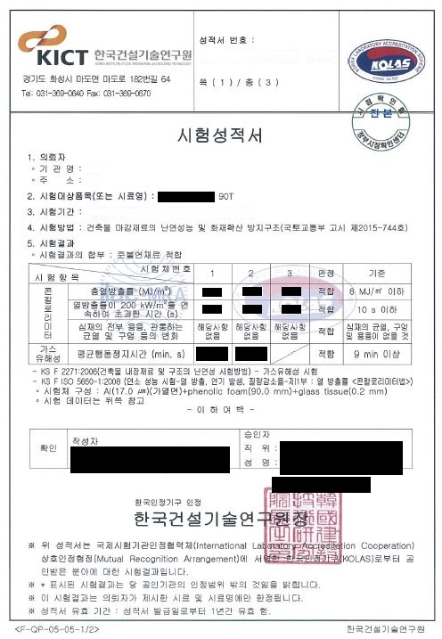
III. 건축절차 중 확인 필요 사항
1. 성능시험기관
- 한국건설기술연구원
- 한국건설생활환경시험연구원
- 한국화재보험협회 부설 방재시험연구원
- FITI 시험연구원
- 한국소방산업기술원
- 한국건설자재시험연구원
- 한국조선해양기자재연구원
- 한국화학융합시험연구원 등
* 한국인정기구(www.kolas.go.kr)에서 확인 가능
2. 실제 설치한 재료와 시험대상품목의 두께 일치 여부
- 두께가 다른 경우 별도 성능시험 필요
3. 시험방법 : 국토교통부고시에 따른 시험인지 여부
- KS F ISO 5660-1 등 국토부고시가 준용하고 있는
기준이라 하더라도 국토부고시명을 명시하지 않은 경우
건축법령에 따른 난연성능이 있는 것으로 볼 수 없음
4. 유효기간
- 당해 마감재료의 실제 설치일이 유효기간 범위에
해당되는지 확인(사용승인 신청일 무관)
※ 참고 : 건축자재정보센터(kiramat.kira.or.kr)

Slide 9
IV. FAQ
FAQ
1. 용도변경 시 외단열재를 현행 기준에 적합한 것으로 교체하여야 하는지
최초로 허가를 신청한 날이 ’10.12.30 이전인 건축물은 현행 기준을 적용하지 않을 수 있음
그 이후 건축물은 현행 기준에 적합한 것으로 교체하여야 용도변경이 가능할 것이나, 과도한 규제로
작용할 우려가 있어 개정 검토 중에 있음
2. 드라이비트를 구성하는 심재만 준불연재료 기준을 적용하는지, 돌 마감 내부에 외단열재를 설치하는
경우에는 기준을 적용하지 않는지
드라이비트 해당 여부와 관계없이 건축물 외벽 외측에 설치되는 모든 단열재는 동 기준 적용 대상임
3. 커튼월의 스팬드럴 부분에 설치되는 알루미늄 복합패널 등은 외단열재에 해당하는지
이에 대하여는 상부층으로 연속적으로 설치되는지 등 개별적인 사실판단이 필요하나, 당해 부분을
외단열재로 보아 단열기준 등을 적용한 경우라면 동일하게 외벽 마감재료 기준을 적용하는 것이 타당
4. 일반 외단열재를 사용한 건축물에 추가로 조적벽체를 구성한 경우, 당해 조적벽체를 외벽으로, 해당
단열재는 외벽 내측에 설치되는 단열재로 보아 외벽 마감재료기준을 적용하지 않을 수 있는지
외벽 마감재료 기준의 취지는 건축물 외부에 상하부층으로 연속하여 설치한 재료를 통한 화재확산을
방지하기 위한 것이므로, 조적벽체를 구성한다하여 상하부층을 연속하여 설치한 단열재를
내단열재로 볼 수는 없는 것임

